Slide 1
Tiết PPCT: 12
BÀI 11: KHÍ QUYỂN.
SỰ PHÂN BỐ NHIỆT ĐỘ KHÔNG KHÍ TRÊN TRÁI ĐẤT
Trường THPT Tôn Đức Thắng GV: Cao Thị Hoa Lý

Slide 2
NỘI DUNG BÀI HỌC
1.Khái niệm,vai trò của KQ
I. KHÍ QUYỂN
2. Cấu trúc KQ (giảm tải)
3. Các khối khí
4. Frông
II. SỰ PHÂN BỐ NHIỆT ĐỘ KHÔNG KHÍ TRÊN TRÁI ĐẤT
1. Bức xạ nhiệt và nhiệt độ không khí
2. Sự phân bố nhiệt độ không khí trên trái đất

Slide 3
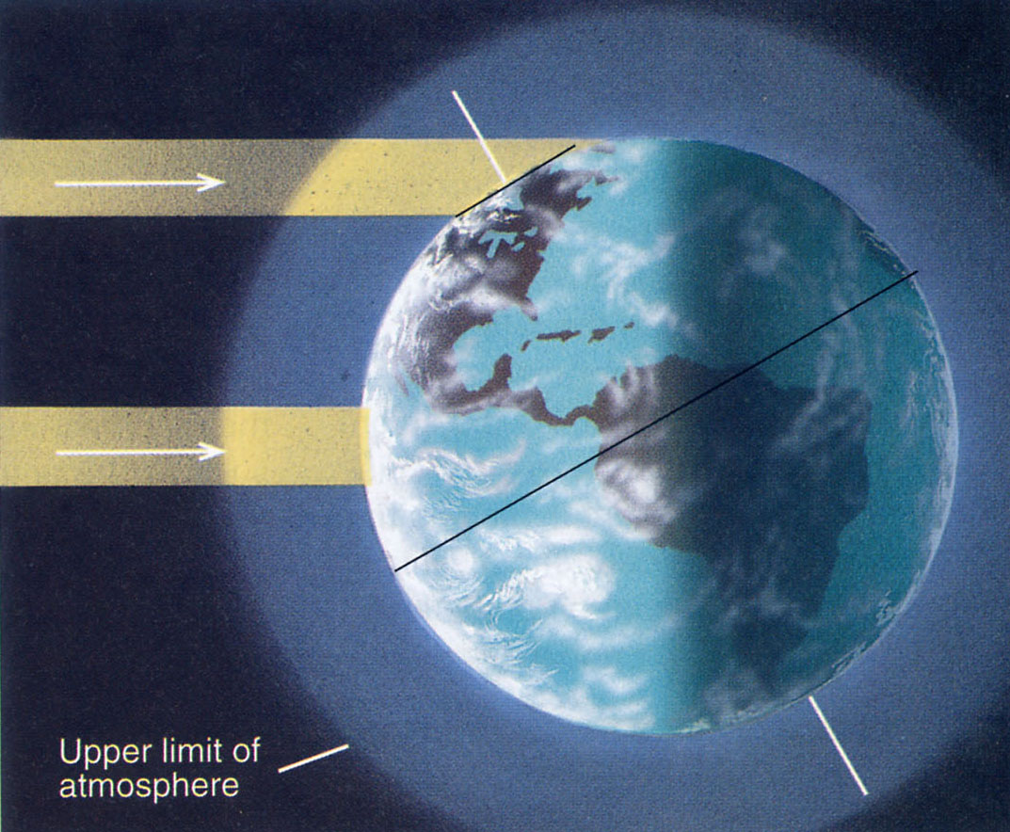
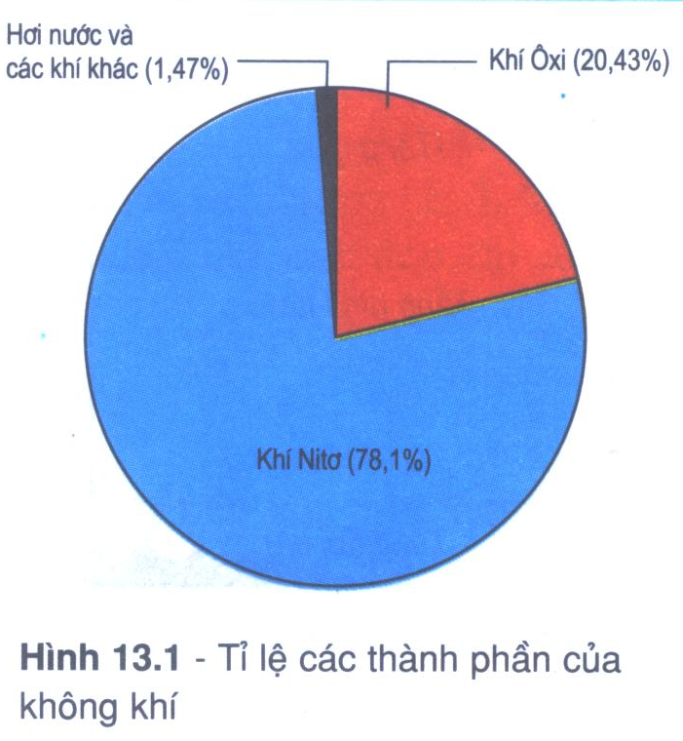
KHÍ QUYỂN
1. Khái niệm, vai trò của khí quyển
Khí quyển là gì? Vai trò của khí quyển?
- K/N: Là lớp không khí bao quanh Trái Đất
- Vai trò:
+ Là lớp vỏ bảo vệ Trái Đất
+ Bảo vệ sự tồn tại và phát triển của sinh vật trên Trái Đất

Slide 4
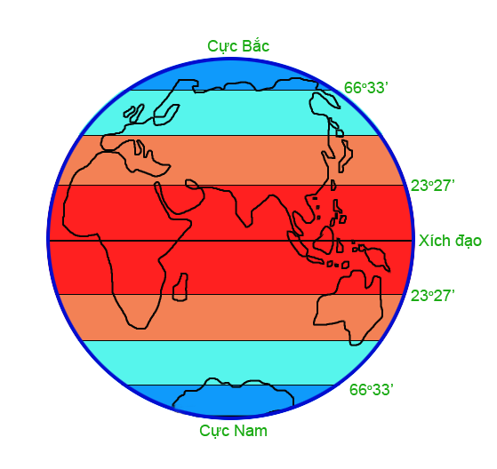
KHÍ QUYỂN
Khái niệm, vai trò của khí quyển
2. Các khối khí
Lược đồ minh họa các khối khí trên Trái đất

Slide 5
Cực (A_rất lạnh)
Ôn đới (P_lạnh)
Chí tuyến (T_rất nóng)
Xích đạo (E_nóng ẩm)
Xích đạo (E_nóng ẩm)
Chí tuyến (T_rất nóng)
Ôn đới (P_lạnh)
Cực (A_rất lạnh)
Lược đồ các khối khí trên Trái đất

Slide 6
KHÍ QUYỂN
Khái niệm, vai trò của khí quyển
Các khối khí
- Mỗi bán cầu gồm 4 khối khí chính:
+ Khối khí cực (A) : Rất lạnh
+ Khối khí ôn đới (P): Lạnh
+ Khối khí Chí tuyến (T): Rất nóng
+ Khối khí xích đạo (E): Nóng ẩm

Slide 7
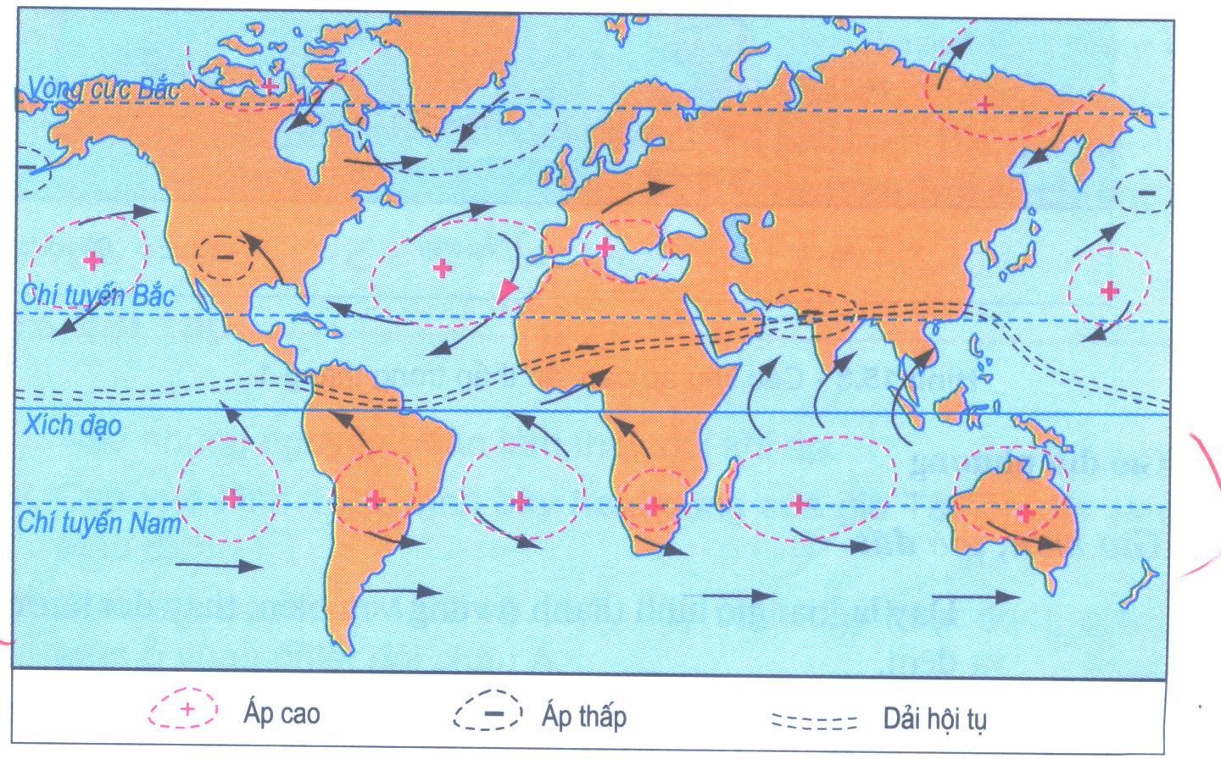
Am
Ac
Pm
Pc
Tm
Tc
Em
Em
Vị trí các khối khí trên bản đồ

Slide 8
KHÍ QUYỂN
Khái niệm, vai trò của khí quyển
Các khối khí
- Tùy theo bề mặt đất là lục địa hay đại dương các khối khí được chia ra làm 2 kiểu:
+ Lục địa: Khô (c).
+ Hải dương: Ẩm (m).
+ Khối khí xích đạo chỉ có kiểu hải dương (Em)

Slide 9
KHÍ QUYỂN
Khái niệm, vai trò của khí quyển
Các khối khí
Mỗi bán cầu gồm bao nhiêu Frông?
3. Frông
- Là mặt ngăn cách giữa hai khối khí khác nhau về tính chất vật lí (diện khí)_Kí hiệu F .
Lược đồ minh họa các khối khí trên Trái đất

Slide 10
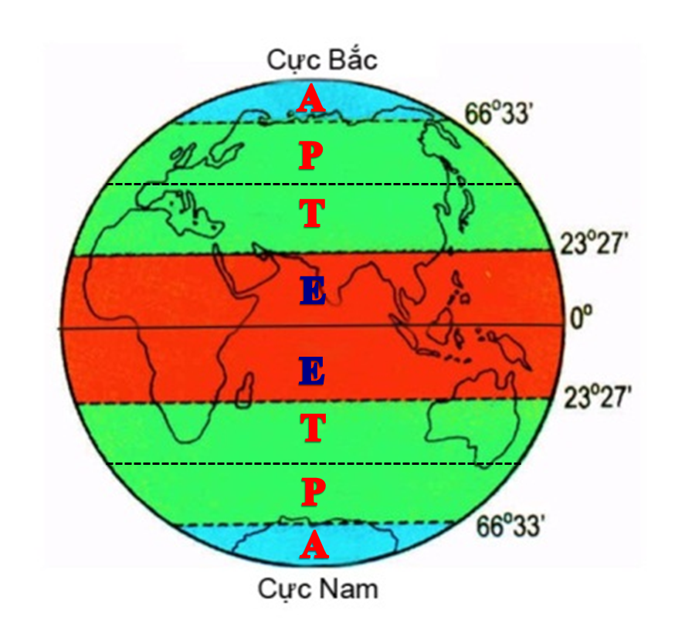
FA
FP
FIT( giải hội tụ nhiệt đới BBC và NBC)
FP
FA
Lược đồ các khối khí, F-rông trên Trái đất

Slide 11
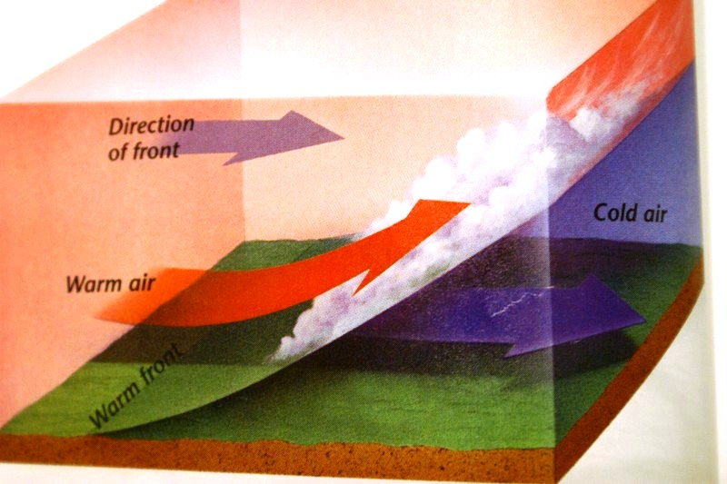

Slide 12
KHÍ QUYỂN
Khái niệm, vai trò của khí quyển
Các khối khí
3. Frông
- Là mặt ngăn cách giữa hai khối khí khác nhau về tính chất vật lí (diện khí)_Kí hiệu F .
- Trên mỗi bán cầu đều có 2 Frông:
+ Frông địa cực (FA)
+ Frông ôn đới (FP)
Ở xích đạo hình thành nên dải hội tụ nhiệt đới (FIT)

Slide 13
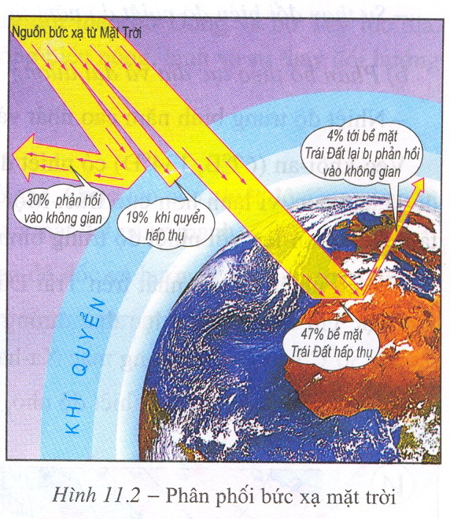
KHÍ QUYỂN
SỰ PHÂN BỐ NHIỆT ĐỘ KHÔNG KHÍ TRÊN TRÁI ĐẤT
Nguồn cung cấp nhiệt cho Trái Đất là do đâu?
1. Bức xạ và nhiệt độ không khí
- Bức xạ mặt trời là nguồn cung cấp nhiệt chủ yếu cho Trái Đất.

Slide 14
KHÍ QUYỂN
SỰ PHÂN BỐ NHIỆT ĐỘ KHÔNG KHÍ TRÊN TRÁI ĐẤT
Thế nào là nhiệt độ không khí?
1. Bức xạ và nhiệt độ không khí
- Bức xạ mặt trời là nguồn cung cấp nhiệt chủ yếu cho Trái Đất.
- Nhiệt độ không khí: Là nhiệt độ của bề mặt Trái đất được Mặt trời đốt nóng.

Slide 15
KHÍ QUYỂN
SỰ PHÂN BỐ NHIỆT ĐỘ KHÔNG KHÍ TRÊN TRÁI ĐẤT
1. Bức xạ và nhiệt độ không khí
Nhiệt độ không khí trên Trái Đất phân bố phụ thuộc vào các yếu tố nào?
2. Sự phân bố nhiệt độ không khí trên Trái Đất
SỰ THAY ĐỔI NHIỆT ĐỘ KHÔNG KHÍ | Theo vĩ độ địa lí | Theo lục địa và đại dương | Theo địa hình
 | Nhóm 1 (Dựa vào bảng 11 trong SGK) | Nhóm 2 (Nghiên cứu SGK và phân tích hình 11.3) | Nhóm 3 (Nghiên cứu SGK và Phân tích hình 11.4)

Slide 16
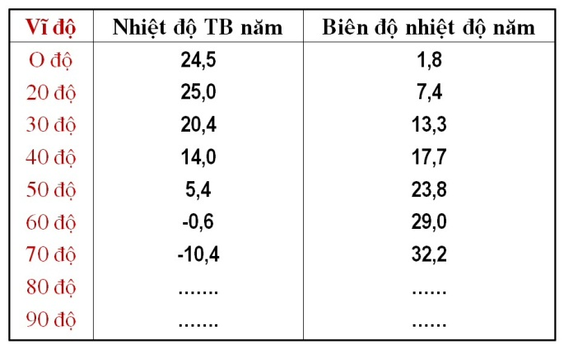
Nguyên nhân?

Slide 17
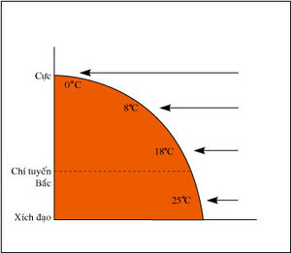

Slide 18
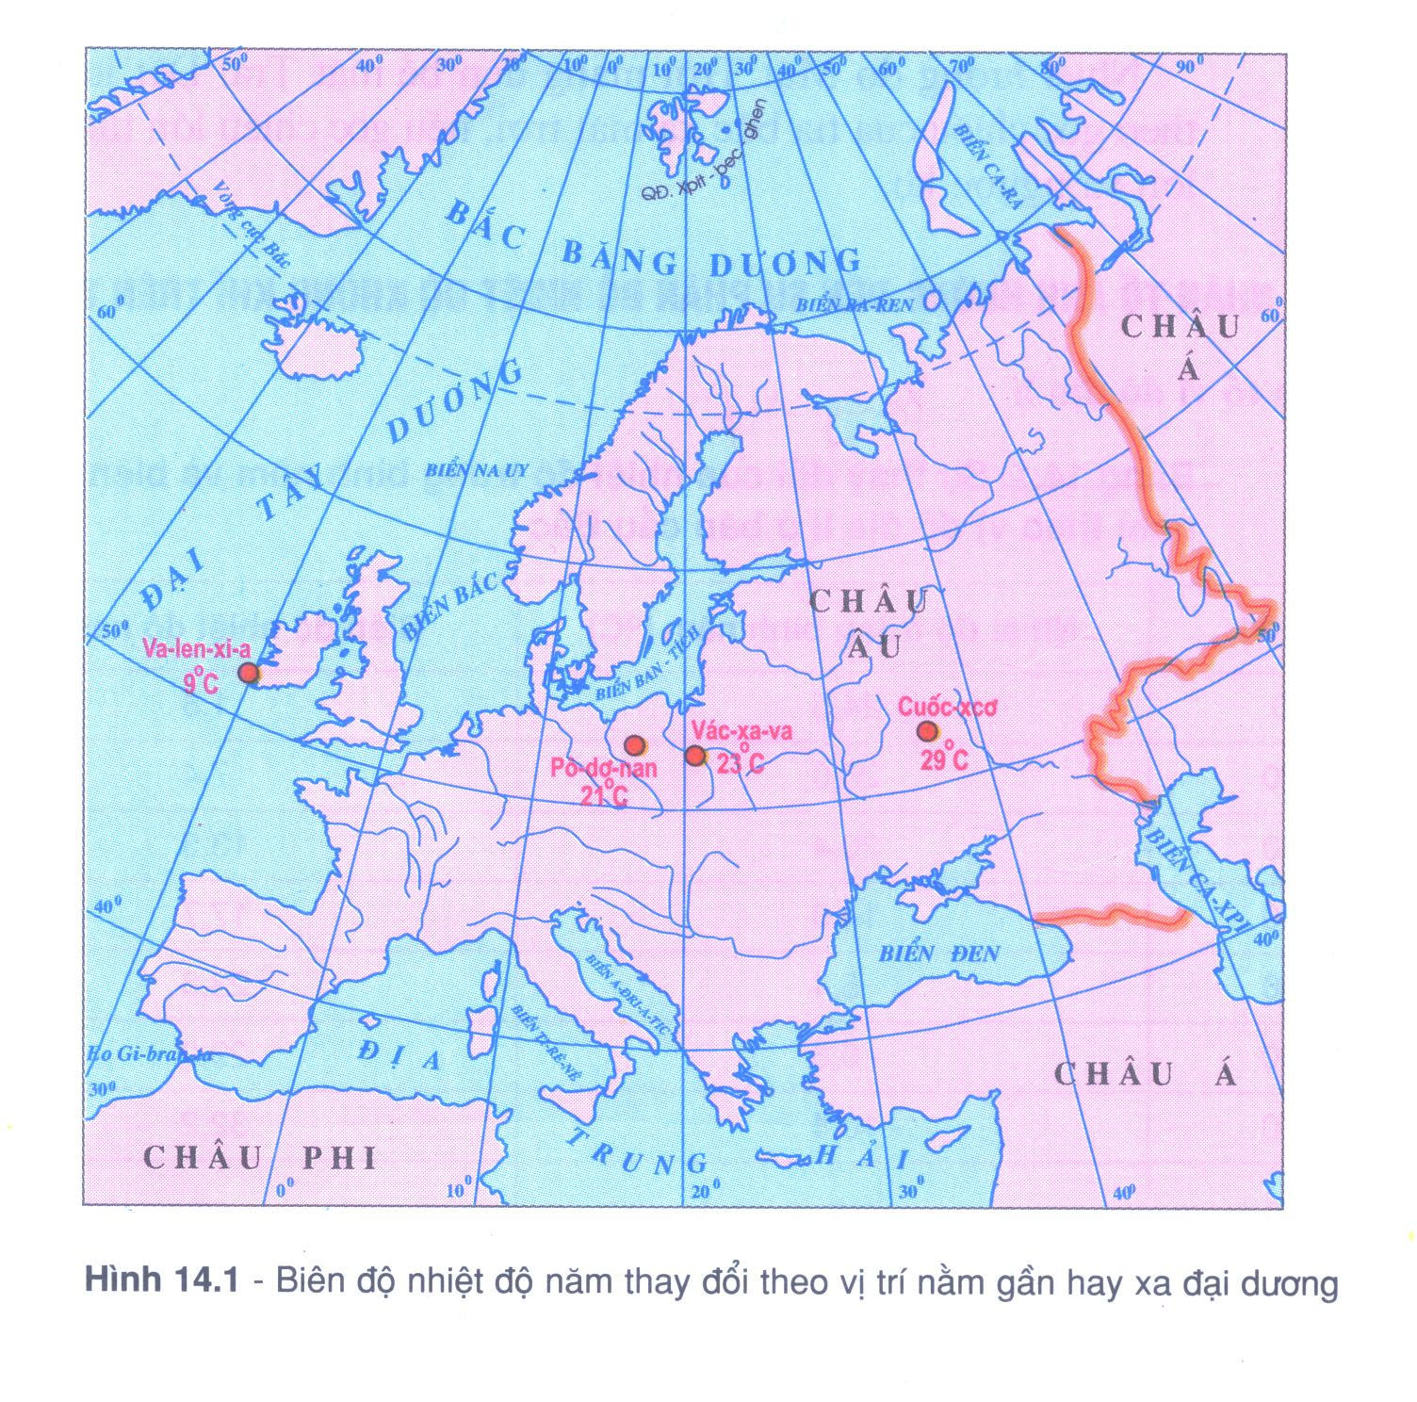

Slide 19
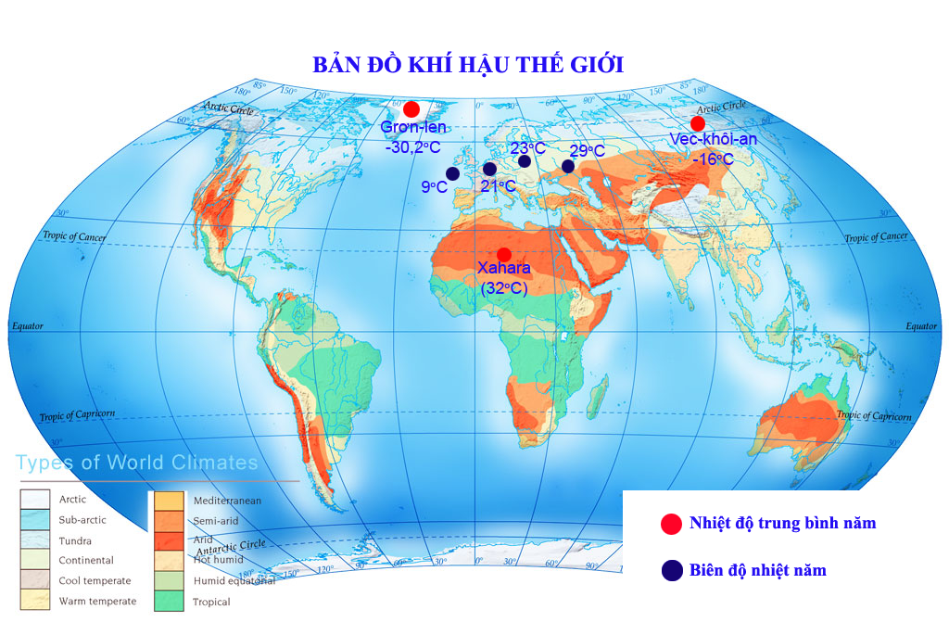
Nguyên nhân?

Slide 20
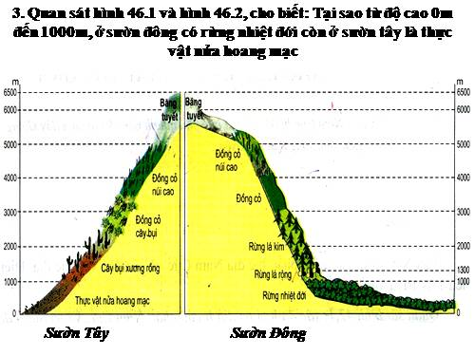
Sơ đồ sườn tây An-det
Sơ đồ sườn đông An-det

Slide 21
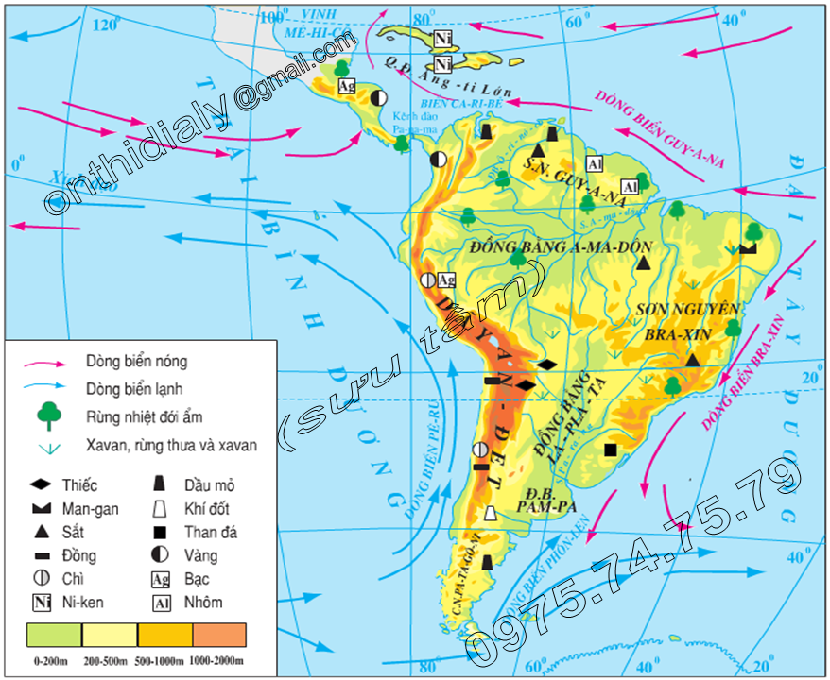

Slide 22
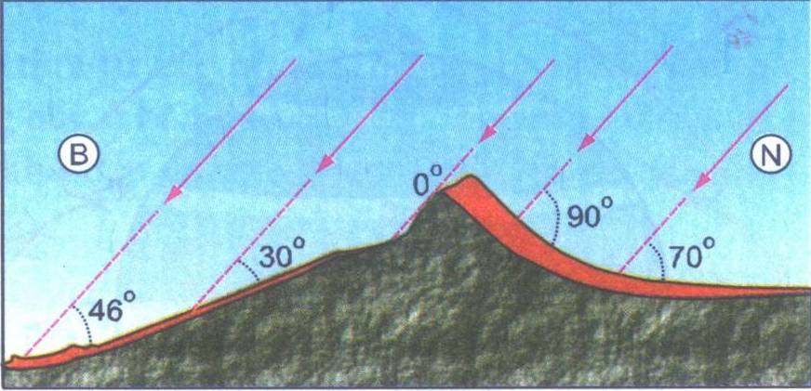

Slide 23
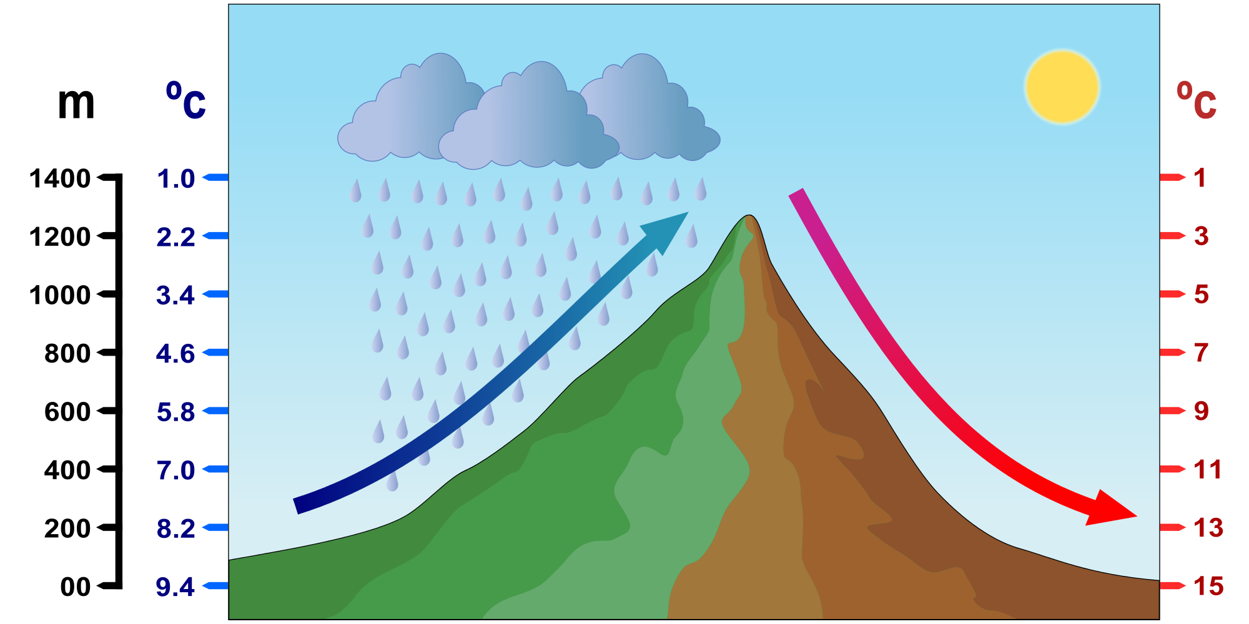

Slide 24
KHÍ QUYỂN
SỰ PHÂN BỐ NHIỆT ĐỘ KHÔNG KHÍ TRÊN TRÁI ĐẤT
1. Bức xạ và nhiệt độ không khí
2. Sự phân bố nhiệt độ không khí trên Trái Đất
SỰ THAY ĐỔI NHIỆT ĐỘ KHÔNG KHÍ | Theo vĩ độ địa lí | Theo lục địa và đại dương | Theo địa hình
 | Càng lên vĩ độ cao: + Nhiệt độ trung bình năm càng giảm. + Biên độ nhiệt độ năm càng lớn | - Nhiệt độ TB năm: cao nhất và thấp nhất đều ở lục địa - Biên độ nhiệt độ năm: + Ở lục địa: Lớn + Ở đại dương: Nhỏ | - Càng lên cao nhiệt độ không khí càng giảm - Nhiệt độ không khí phụ thuộc và độ dốc và hướng phơi của sườn núi.

Slide 25
CỦNG CỐ BÀI HỌC
1.Khái niệm,vai trò của KQ
I. KHÍ QUYỂN
2. Cấu trúc KQ (giảm tải)
3. Các khối khí
4. Frông
II. SỰ PHÂN BỐ NHIỆT ĐỘ KHÔNG KHÍ TRÊN TRÁI ĐẤT
1. Bức xạ nhiệt và nhiệt độ không khí
2. Sự phân bố nhiệt độ không khí trên trái đất

Slide 26
CỦNG CỐ BÀI HỌC
Câu 1. Khối khí chí tuyến hải dương được
kí hiệu là:
A. TM
B. TC
C. Tc
D. Tm

Slide 27
CỦNG CỐ BÀI HỌC
Câu 2. Frông là:
A. Mặt tiếp xúc với mặt đất của một khối khí
B. Mặt tiếp xúc của hai khối không khí ở vùng ngoại chí tuyến
C. Mặt tiếp xúc của hai khối khí có tính chất vật lí khác nhau
D. Mặt tiếp xúc giữa hai khối khí cùng tính chất vật lí

Slide 28
CỦNG CỐ BÀI HỌC
Câu 3. Dải hội tụ nhiệt đới hình thành do sự tiếp xúc của hai khối khí :
A. Địa cực và ôn đới
B. Chí tuyến hải dương và xích đạo
C. Bắc xích đạo và Nam xích đạo
D. Chí tuyến lục địa và xích đạo

Slide 29
CỦNG CỐ BÀI HỌC
Câu 4. Nguồn cung cấp nhiệt chủ yếu cho
tầng đối lưu là:
A. Nhiệt độ của các tầng khí quyển trên cao đưa xuống
B. Nhiệt bên trong Trái Đất
C. Bức xạ Mặt trời được khí quyển hấp thu
D. Nhiệt của bề mặt đất được Mặt trời đốt nóng.

Slide 30
CỦNG CỐ BÀI HỌC
Câu 5. Sự phân bố nhiệt độ không khí trên
Trái Đất không phụ thuộc vào:
A. Biên độ nhiệt độ
B. Lớp phủ thực vật
C. Độ cao địa hình
D. Tính chất các dòng biển

Slide 31
THE END

